Slide 1
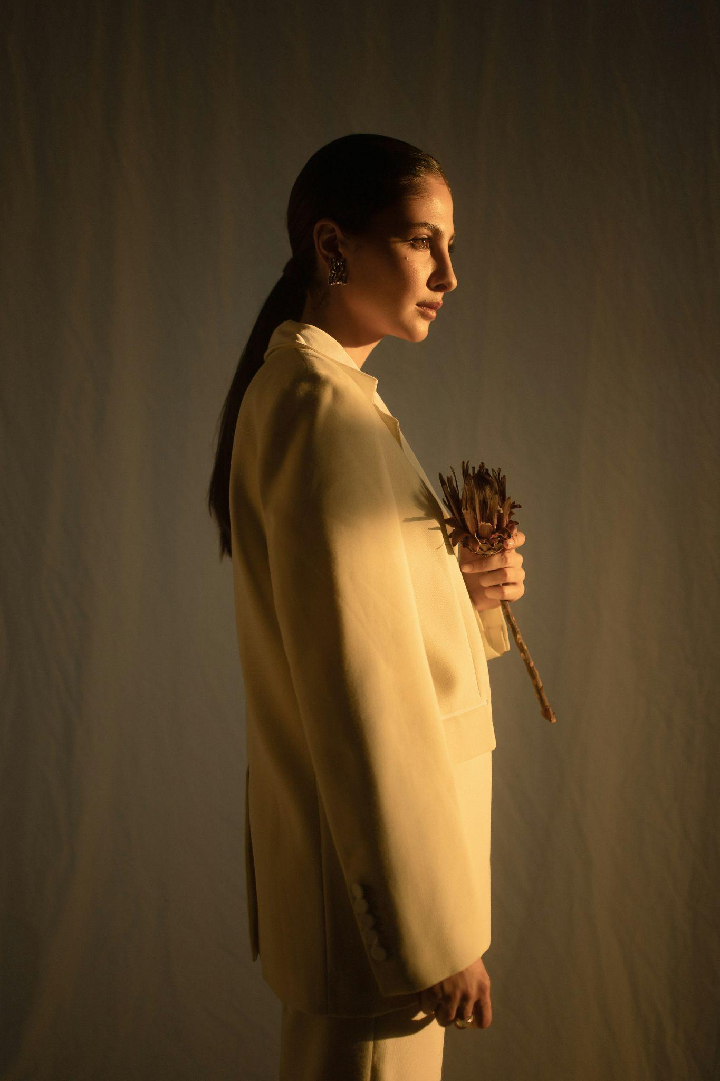
StyleHub
Integrantes:
Bastian Albornoz
Claudio Opazo
Yuri Durán
Asignatura:
Capstone 003D
Docente:
Juan Gana

Slide 2
Roles dentro del proyecto
Yuri Durán
Claudio Opazo
Bastian Albornoz
Scrum Master
Product Owner
Equipo de desarrollo

Slide 3
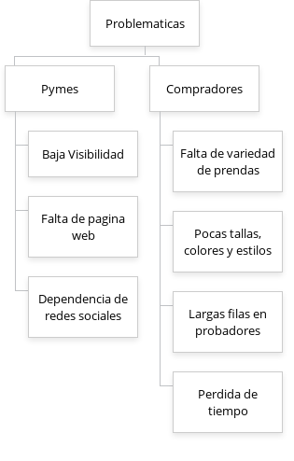
Problemática

Slide 4
Principales Funcionalidades
Generación de catálogo de prendas
Perfiles:
Pymes:
Publicación de su catálogo
Pago de comisiones
Consumidor
Carrito de compras
Historial
Armado de outfits
Administrador
Dashboard
Gestión de afiliaciones
Reportes
Administración de catálogo
Gestión de pagos a pymes
Categorización y filtros detallados
Carrito de compras y portal de pagos

Slide 5
Objetivo general:
Objetivos específicos:
Aumentar la visibilidad de las pymes, facilitar la compra y venta de prendas, y mejorar la experiencia de compra de los consumidores
Pymes:
Expandir visibilidad
Facilitar acceso a una página web
Consumidores
Mayor variedad de prendas (Estilos, colores y tallas)
Búsqueda personalizada según preferencias
Centralización de compras
Visualización de prendas en maniquí virtual
Recomendaciones personalizadas
Interfaz sencilla

Slide 6
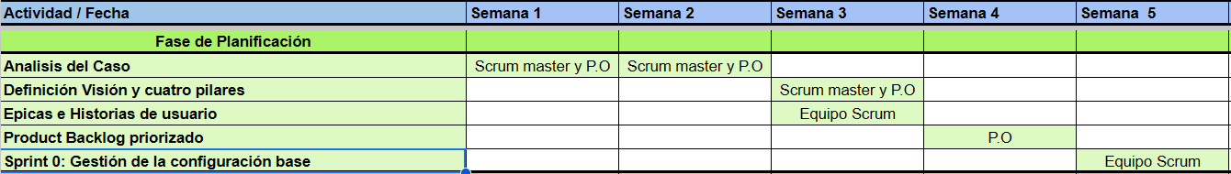
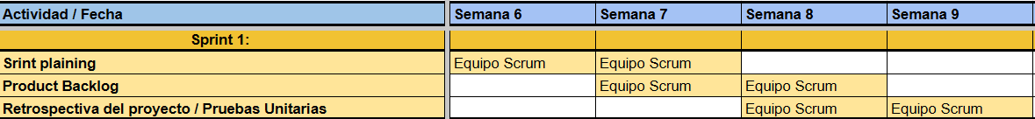
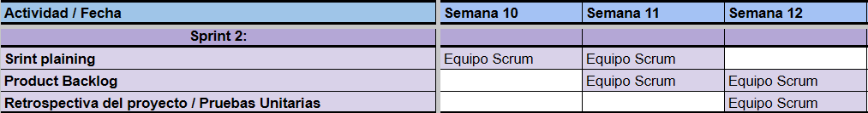
Cronograma

Slide 7
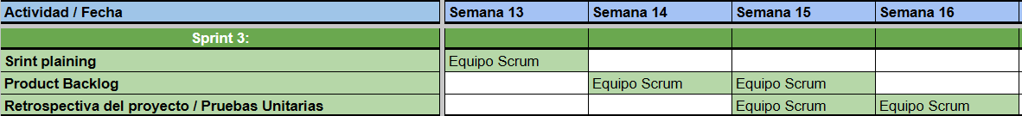
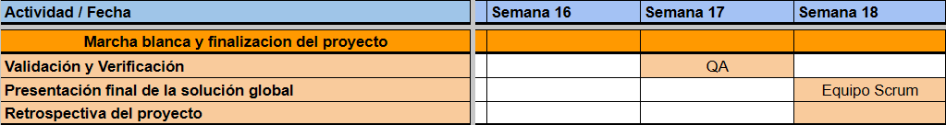
Cronograma

Slide 8
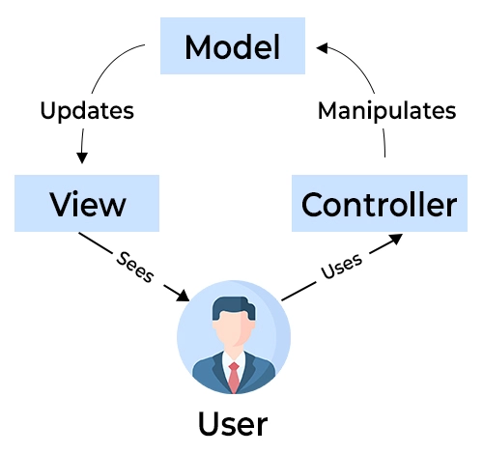
Arquitectura

Slide 9
Tecnologías a utilizar
1
Framework
3
Base de Datos
2
Lenguajes
4
Librerías
5
APIs
PHP 8.3
Oracle 21c
2.1 HTML 5.0
Modelado 3D (Por definir)
2.2 CSS 3.0
2.3 JavaScript 4.0
2.4 Bootstrap 5.3
Portal de pagos (Por definir)
WhatsApp

Slide 10
Gracias por su atencion

